Slide 1
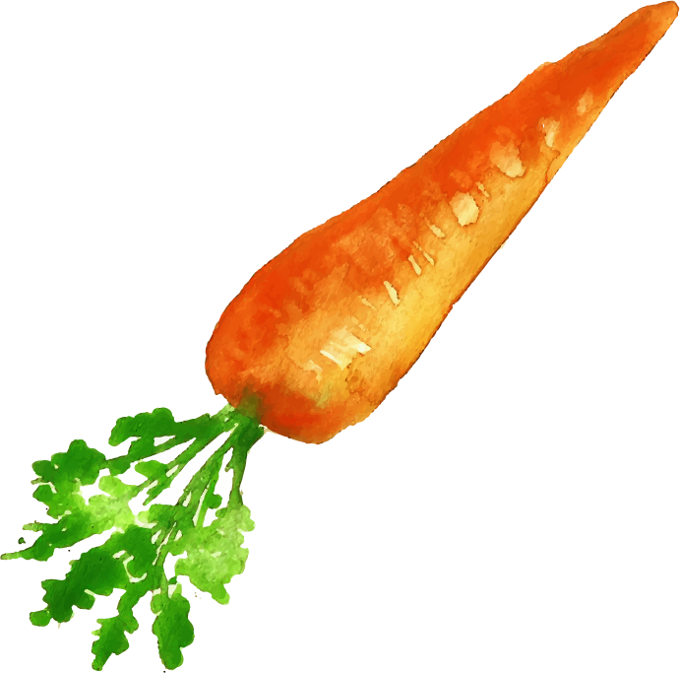
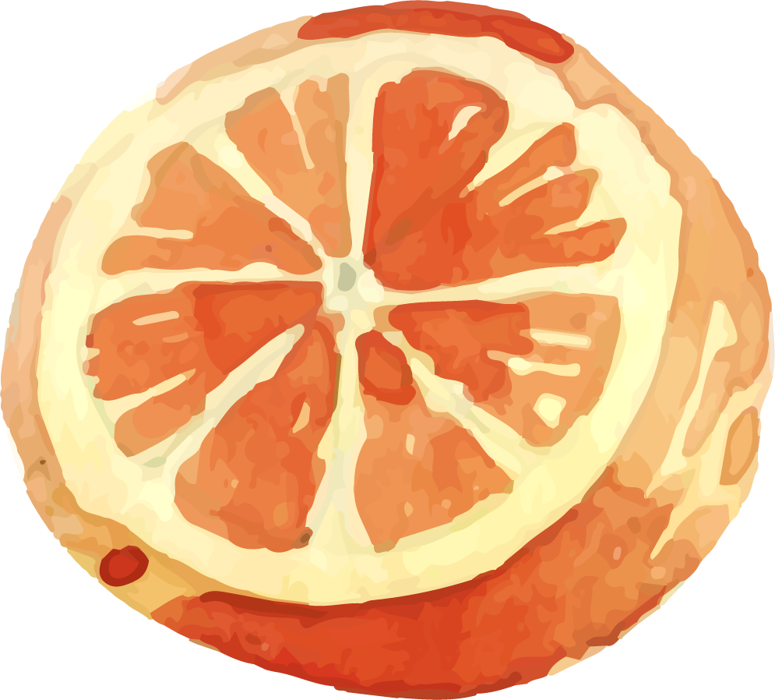
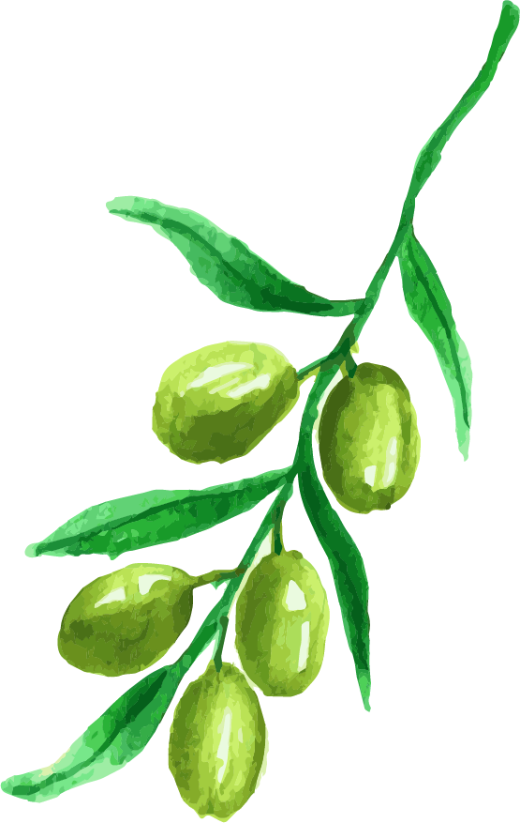
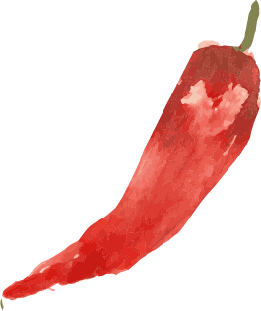
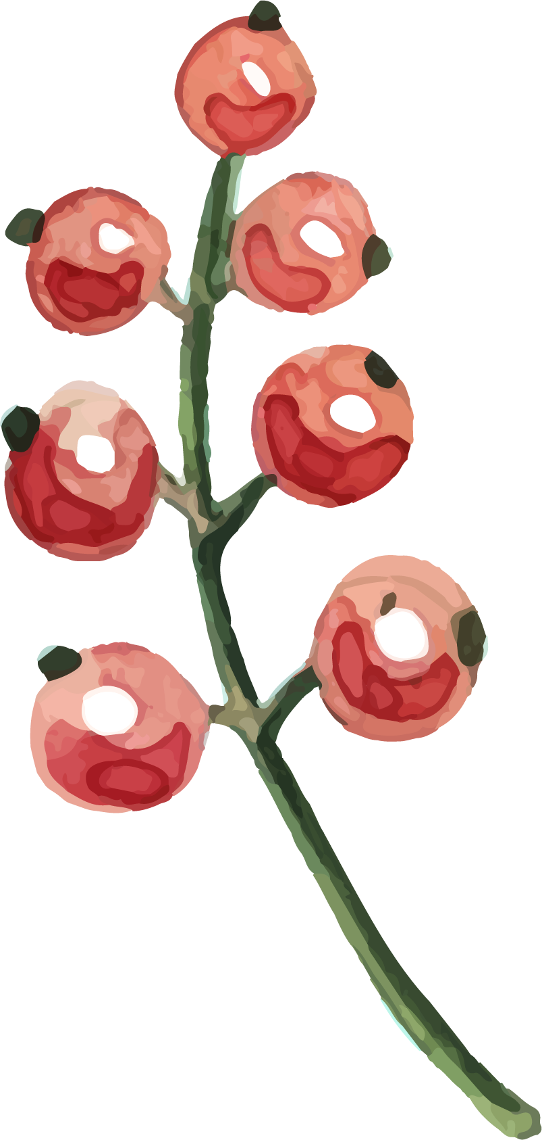
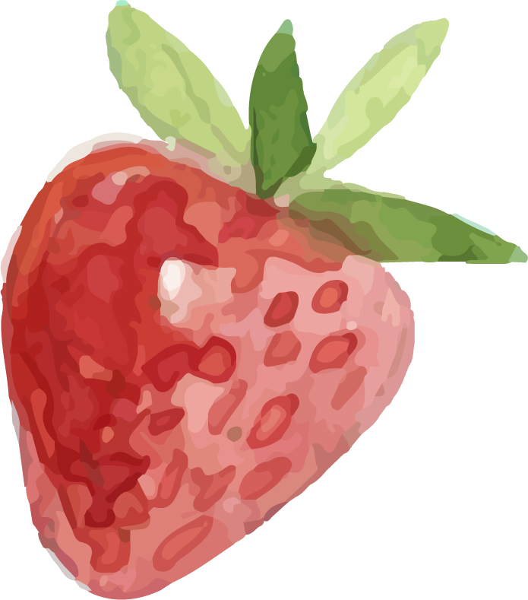
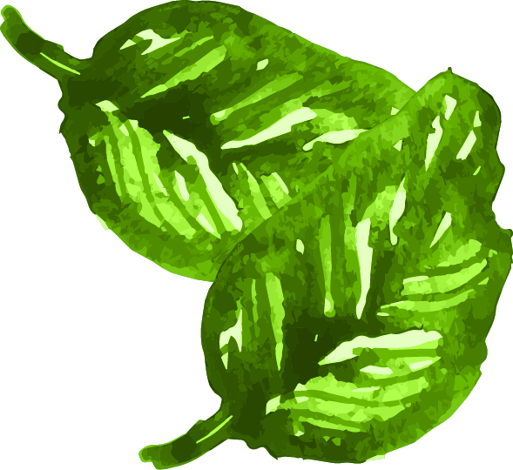
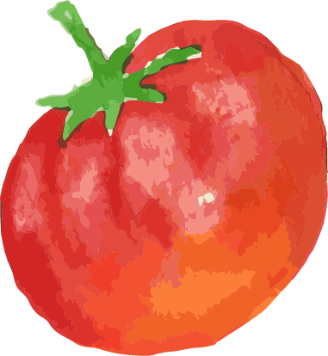
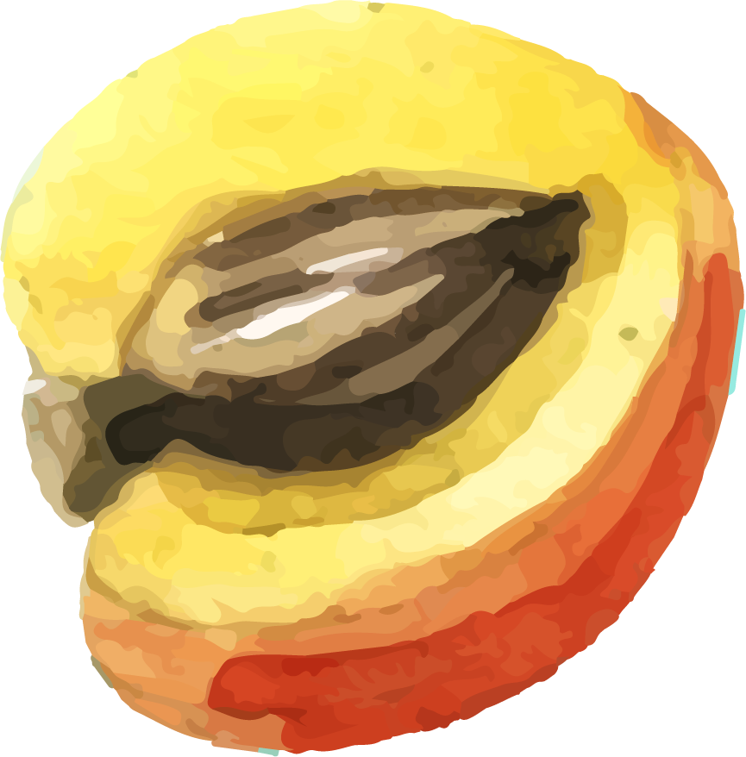
(( المغذيات التي يحتاجها الجسم)) الفيتامينات – المعادن - الماء
الوحدة الثانية التغذية السليمة في مرحلة البلوغ
مادة التربية الأسرية
الصف الأول إعدادي
الفصل الدراسي الأول/الثاني
الصفحة63-73

Slide 2
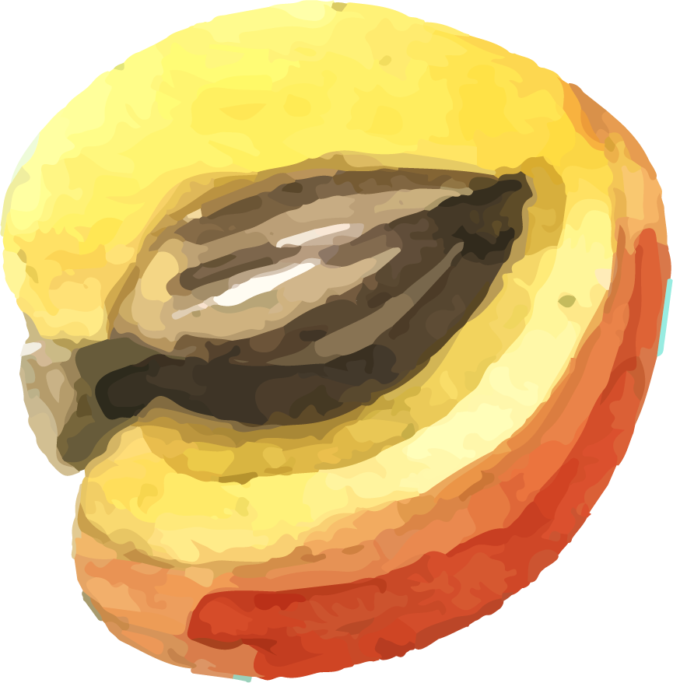
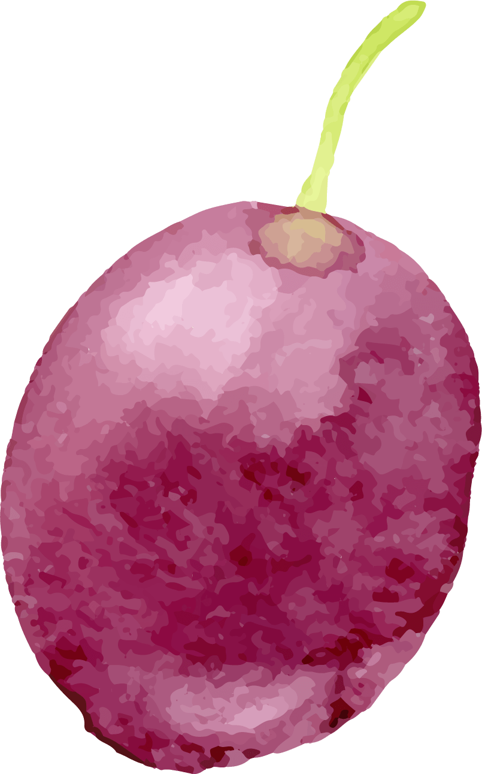
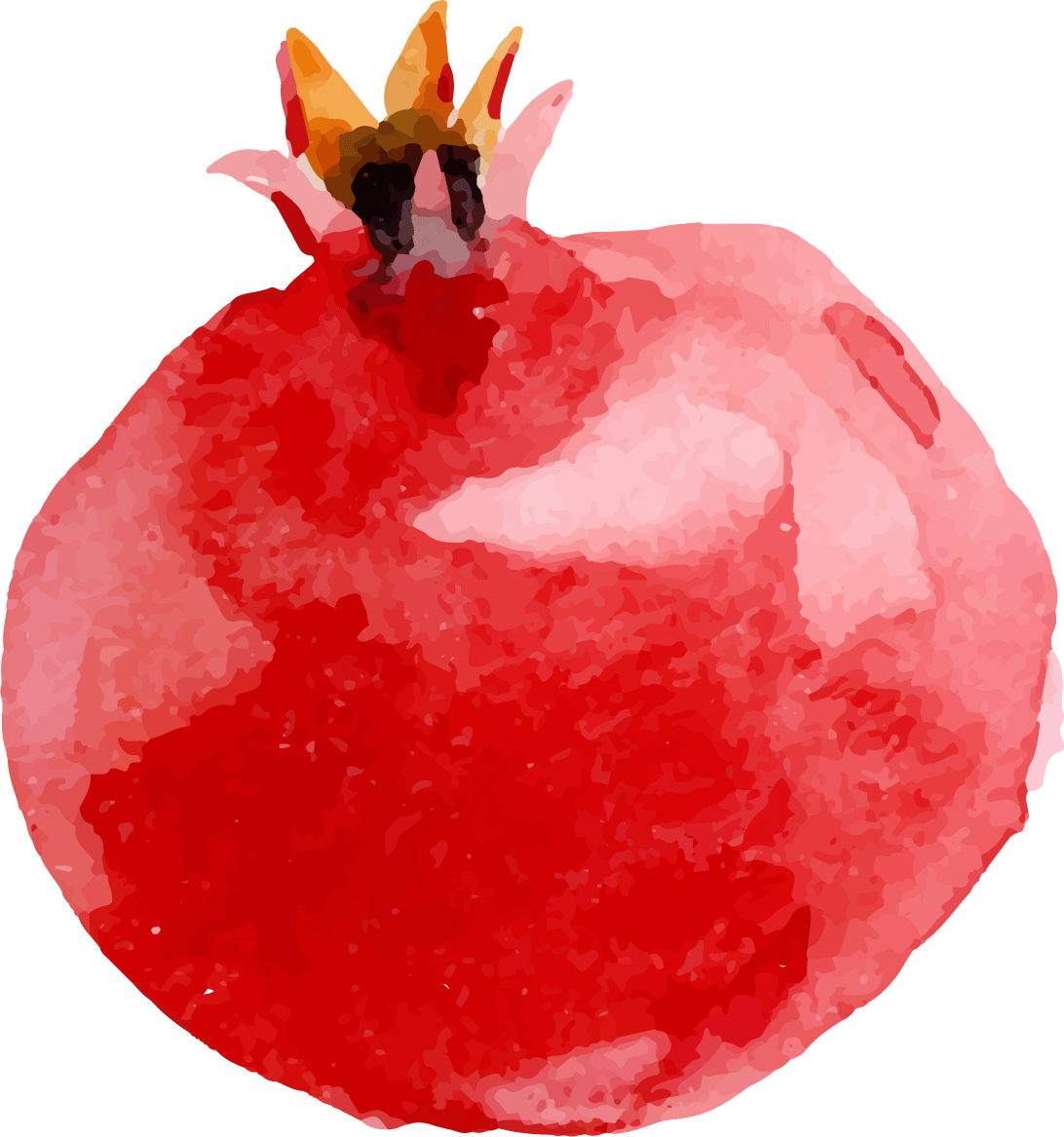
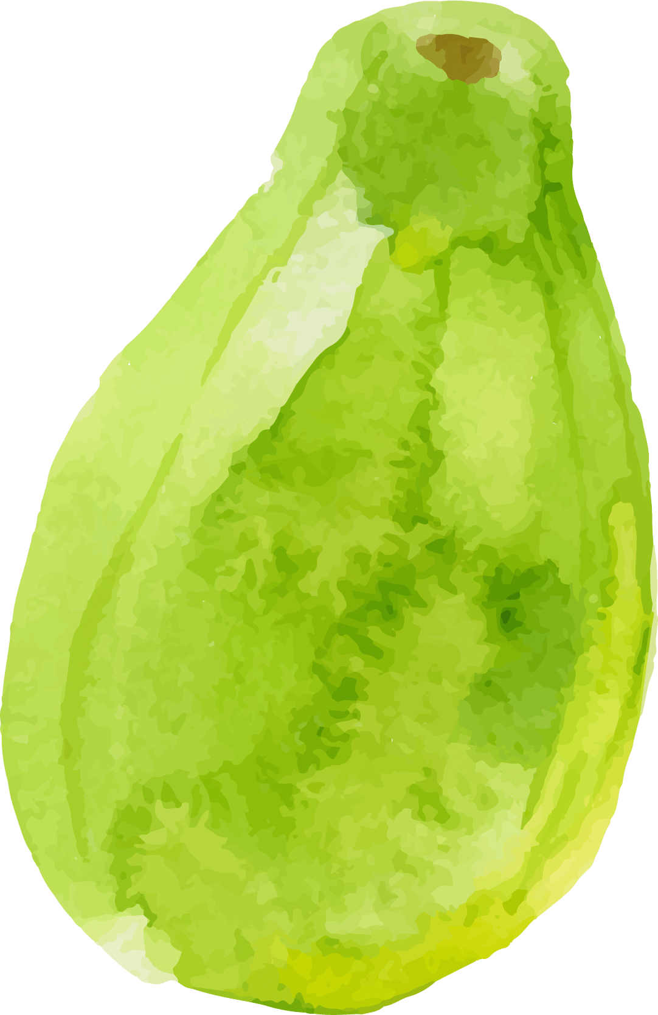
أهداف الدرس
قيمتنا اليوم
الاحترام
(1)
أن تميز الطالبة بين أنواع المعادن من خلال العرض بدقة .

Slide 3
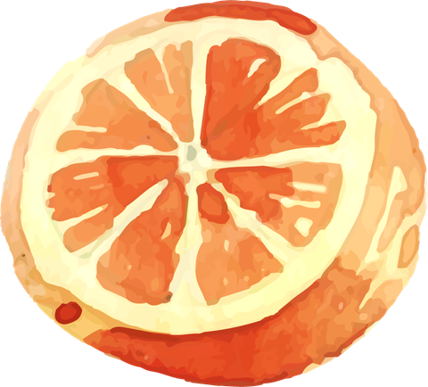
المعادن
تقسيم المعادن
كلاهما
بالغ الأهمية
الفوائد :
المادة الأساسية لبناء الهيكل العظمي والأسنان والدم.
مساعدة الجسم على القيام بوظائفه.
استراتيجية الحوار والمناقشة
قليلة الأثر
يحتاجها الجسم بكمية أقل
الحديد، اليود، الزنك
الرئيسية
يحتاجها الجسم بكمية كبيرة
الكالسيوم، البوتاسيوم،
المغنسيوم، والفسفور

Slide 4
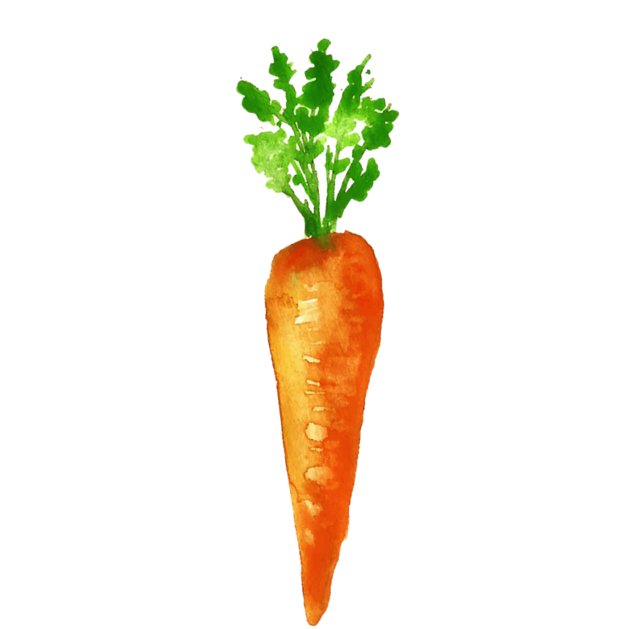
الكالسيوم والفسفور
استراتيجية السؤال والجواب
يساعد المحافظة على الجهاز العظمي في صحة جيدة ، ويعمل كأنه حقيبة يحفظ بداخله أجهزة الجسم الدقيقة والحساسة كالقلب والرئتين.
إبقاء الجسم منتصباً ، كما في الساقين تقومان بحمل وزن الجسم .
أهميتهما للجسم
يعمل الكالسيوم على بناء العظام والأسنان وإعطائها القوة والصلابة.
يساعد على تجلط الدم لمنع النزيف في الجروح..
الكالسيوم الذي يحصل عليه الجسم من الأطعمة يتحد مع الفسفور
الكالسيوم + فوسفور
في حالة نقص مستوى الكالسيوم في الدم فإن أحد الهرمونات يعمل على سحب الكالسيوم من العظام والأسنان ويعيده إلى الدم ، لهذا يجب تناول أطعمة غنية بالكالسيوم يومياً وطيلة العمر للمحافظة على مستوى الكالسيوم في الدم والعظام والأسنان .
يكون ملح فوسفات الكالسيوم
يترسب في العظام فيزيدها صلابة
أفضل المصادر
الحليب ومنتجاته
3 أكواب فما فوق

Slide 5
استراتيجية حل المشكلات والان هيا لنشاهد الفيديو

Slide 6
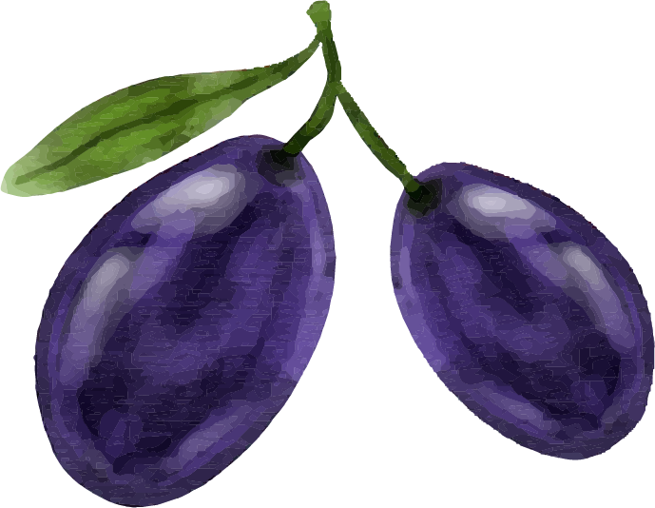
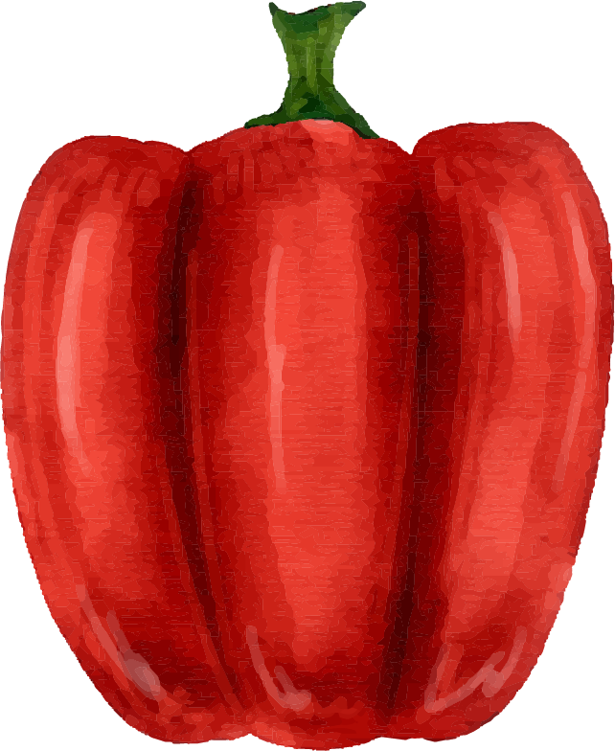
المعادن
البوتاسيوم
الحديد
مهم لعمل القلب والعضلات والأعصاب.
المحافظة على توازن السوائل في الخلايا.
هو المادة الأساسية لتكوين هيموغلوبين الدم وهي التي تكون كريات الدم الحمراء التي تنقل الأوكسجين من الهواء إلى جميع خلايا الجسم.
نقص البوتاسيوم
يسبب حدوث انتفاخ في الجسم نتيجة لتخزين السوائل.
نقص الحديد
يسبب فقر الدم ( الأنيميا ).
اليود
نقص اليود
يسبب مرض ( الجويتر )
يؤدي إلى السمنة وبطء النمو العقلي وجفاف الشعر وخفقان القلب وسرعة اضطراب الأعصاب
مصادر اليود : الأطعمة البحرية
الملح المضاف إليه اليود
الخضروات المزروعة
بالقرب من الشاطئ
تنظيم عمل الغدة الدرقية
المسئولة عن تنظيم نمو الجسم نمواً طبيعياً
تضخم الغدة الدرقية بسبب نقص اليود

Slide 7
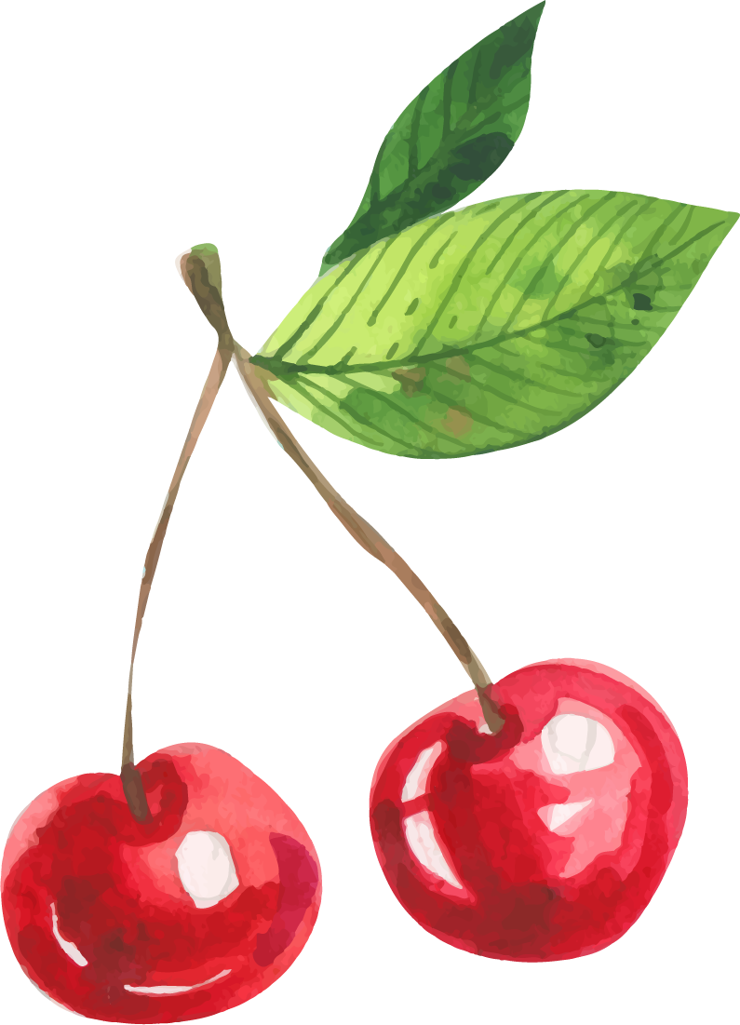
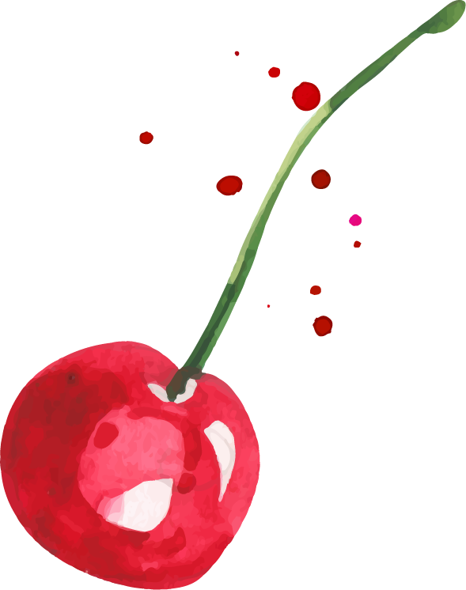
هيا يا أميراتي لنقيم الهدف
https://quizizz.com/admin/quiz/61879d48a41e34001dae7462
2:00
1:59
1:58
1:57
1:56
1:55
1:54
1:53
1:52
1:51
1:50
1:49
1:48
1:47
1:46
1:45
1:44
1:43
1:42
1:41
1:40
1:39
1:38
1:37
1:36
1:35
1:34
1:33
1:32
1:31
1:30
1:29
1:28
1:27
1:26
1:25
1:24
1:23
1:22
1:21
1:20
1:19
1:18
1:17
1:16
1:15
1:14
1:13
1:12
1:11
1:10
1:09
1:08
1:07
1:06
1:05
1:04
1:03
1:02
1:01
1:00
0:59
0:58
0:57
0:56
0:55
0:54
0:53
0:52
0:51
0:50
0:49
0:48
0:47
0:46
0:45
0:44
0:43
0:42
0:41
0:40
0:39
0:38
0:37
0:36
0:35
0:34
0:33
0:32
0:31
0:30
0:29
0:28
0:27
0:26
0:25
0:24
0:23
0:22
0:21
0:20
0:19
0:18
0:17
0:16
0:15
0:14
0:13
0:12
0:11
0:10
0:09
0:08
0:07
0:06
0:05
0:04
0:03
0:02
0:01
End
2:00
مهارة الثقافة التكنولوجية

